Slide 1
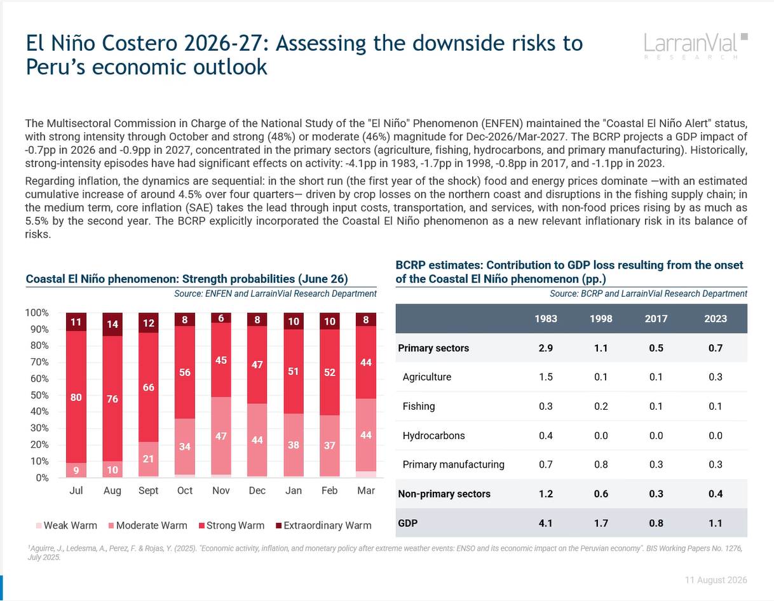
3.5 Gestión Climática – Riesgos Físicos: Resultados 2025
 | View | Sustento 1 | Sustento 2 | Extra | Seguimiento
Larraín | No pasa nada. Espera un crecimiento de 4% de Perú | Evento Transitorio. BCR no ha tomado medidas antes por temas de inflación | Afecta al componente primario. Impacto de componente no primario no es relevanteDaño infraestructura no es relevante porque empresas cean volumen, pero segundo semestre recuperan y hasta marginalmente positivo | En FEN 2023 solo impactó 1% y el no primario fue solo 0.4% | Outlook ver inversión bruta fija a finales del 2026 y elecciones regioanles en 2027
Macrocapitales
Apoyo
Además, incluir un par de gráficos:
Revisión de proyección de PBI de Sectores Primarios
Gasto en prevención (Transparencia económica)

